Slide 1


CAPACITACIÓN TÉCNICA · OPERACIÓN · MO-CC1-05
1
Olla lista ≥ 10 min
Cambio de olla
2
Distribuidor 1,100 mm
Cambiar la olla sin interrumpir la colada, sin pasar escoria y sin bajar el distribuidor de 700 mm
3
Cierre por escoria
4
Giro ≤ 60 s
16 h
20
4
24
5
Nueva olla abierta
teoría (S-13)
cambios de olla en OJT
pasos críticos ★
meses de vigencia (TD-P07)
6
Nivel a 1,000 mm
Para: S-13 Operador de Plataforma · S-09 Grúa de Colada · S-12 Operador de Púlpito · S-14 Ayudante de Colada · C-06
Fuente: manual MO-CC1-05 v0.1 (Borrador para validación) y FT-ACE-001 v0.3. Material de capacitación; no sustituye al manual.
1
Notes:
CÓMO EXPLICARLA: Objetivo del curso: Cambiar la olla sin interrumpir la colada, sin pasar escoria y sin bajar el distribuidor de 700 mm. Principio rector: Nadie bajo la olla ni en el radio de giro; la olla se cierra al primer signo de escoria.
PUNTOS A CERRAR: Presentar a los participantes, el objetivo y la ruta de certificación (teoría → OJT → evaluación práctica).
[POR CONFIRMAR] Tabla nivel–peso del distribuidor, tiempos de giro y detector de escoria (no está en la ficha) con el OEM · Temperatura de llegada de la olla siguiente y número de planchones de transición

Slide 2





01 · OBJETIVOS DE APRENDIZAJE
Al terminar, cambias la olla sin cortar la secuencia
Preparar la reserva
POR QUÉ IMPORTA
Olla siguiente en torreta ≥ 10 min antes del final; distribuidor a 1,100 mm (≈ 45 t) antes de cerrar.
El cambio de olla ocurre en cada colada de la secuencia. Si pasa escoria, el acero sale sucio; si el distribuidor baja de 700 mm, se arrastra flux al molde; si la olla no abre a tiempo, se pierde la secuencia. Y todo pasa con 150 t de acero suspendido y una torreta girando.
Cerrar sin escoria
Cerrar la olla al primer signo de escoria o con ≤ 4 t de peso residual (detector o celdas).
Girar y abrir a tiempo
Giro de torreta ≤ 60 s con área despejada; cierre → apertura ≤ 2 min; lanceo con tabla nivel–velocidad.
Nadie bajo la olla ni en el radio de giro; la olla se cierra al primer signo de escoria.
Proteger la secuencia
Distribuidor ≥ 700 mm; recuperar a 1,000 mm; marcar eventos y planchones de transición.
Fuente: manual MO-CC1-05 v0.1 (Borrador para validación) y FT-ACE-001 v0.3. Material de capacitación; no sustituye al manual.
2
Notes:
CÓMO EXPLICARLA: Leer cada objetivo como una conducta observable que se evaluará en campo.
PUNTOS A CERRAR: Confirmar que cada participante sabe en qué rol ejecutará el proceso.

Slide 3
02 · ROLES Y RESPONSABILIDADES
S-13 ejecuta el cambio; C-06 decide lanceo o cierre
Rol | Qué hace en el cambio de olla | RACI
C-06 Supervisor de Colada Continua | Coordina el cambio; decide lanceado, reducción de velocidad o cierre | A
S-13 Operador de Plataforma | Cierre por escoria, tubo, giro, apertura y nivel del distribuidor | R
S-09 Operador de Grúa de Colada | Coloca la olla llena en el brazo libre y retira la vacía | R
S-12 Operador de Púlpito | Ajusta la velocidad según el nivel; marca eventos en el tracking | R
S-14 Ayudante de Colada | Mantiene el molde (polvo, nivel) durante el cambio | R
C-07 Ingeniero de Proceso EAF / LF | Garantiza la llegada a tiempo y la temperatura de envío | C
C-09 Metalurgista de Producto | Define la disposición de planchones de transición | I
Fuente: manual MO-CC1-05 v0.1 (Borrador para validación) y FT-ACE-001 v0.3. Material de capacitación; no sustituye al manual.
3
Notes:
CÓMO EXPLICARLA: R = ejecuta · A = dueño y responsable final · C = consultado · I = informado.
PUNTOS A CERRAR: Cada participante identifica su renglón y a quién escala.

Slide 4
03 · EL PROCESO
La reserva del distribuidor da ≈ 6 min; usa 2
Olla siguiente
Subir nivel
Cerrar olla
Girar torreta
Tubo protector
Abrir olla
Recuperar nivel
Olla vacía fuera
≥ 10 min antes; T, peso, grado, arena
Distribuidor a 1,100 mm (≈ 45 t)
Escoria detectada o ≤ 4 t residuales
Área despejada; manipulador retraído
Junta nueva y seca; argón de sello
Libre en ≤ 2 min o lanceo con tabla
1,000 mm; velocidad por tabla SH
S-09 al escorial; nadie bajo la carga
PRINCIPIO DEL PROCESO
A 2.8 t/min, bajar de 1,100 a 700 mm tarda ≈ 6 min; el cambio normal dura ≤ 2 min.
Nadie bajo la olla ni en el radio de giro; la olla se cierra al primer signo de escoria.
Fuente: manual MO-CC1-05 v0.1 (Borrador para validación) y FT-ACE-001 v0.3. Material de capacitación; no sustituye al manual.
4
Notes:
CÓMO EXPLICARLA: Recorrer el flujo de izquierda a derecha; señalar las compuertas de decisión.
PUNTOS A CERRAR: Qué pasa si una condición previa no se cumple: no se avanza.

Slide 5
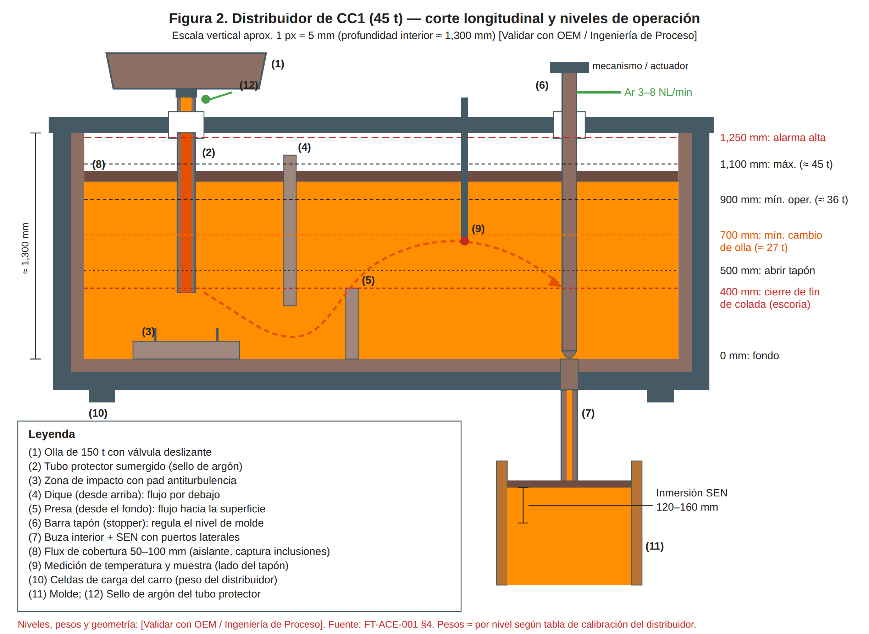
03 · EL PROCESO
De 1,100 a 700 mm hay ≈ 18 t de reserva
LECTURA
1,100 mm ≈ 45 t es el nivel máximo antes de cerrar la olla.
700 mm ≈ 27 t es el mínimo en el cambio de olla; debajo se baja la velocidad.
400 mm es el nivel de cierre: debajo se arrastra escoria por vórtice.
Fuente: manual MO-CC1-05 v0.1 (Borrador para validación) y FT-ACE-001 v0.3. Material de capacitación; no sustituye al manual. Figura: cc1-distribuidor.svg.
5
Notes:
CÓMO EXPLICARLA: Usar la figura para ubicar cada componente en planta.
PUNTOS A CERRAR: Pedir a un participante que explique la figura con sus palabras.

Slide 6
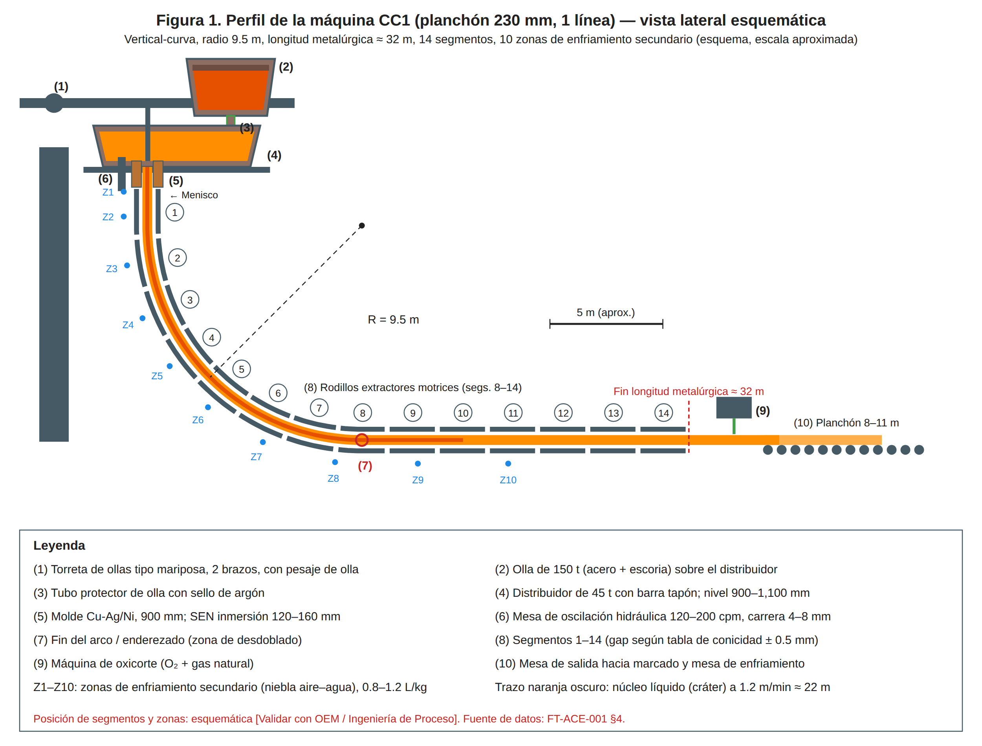
03 · EL PROCESO
La torreta de dos brazos permite colar sin parar
LECTURA
Un brazo cuela mientras el otro recibe la olla siguiente.
La torreta pesa cada olla: el peso residual avisa el final.
El tubo protector con sello de argón evita la reoxidación en cada olla.
Fuente: manual MO-CC1-05 v0.1 (Borrador para validación) y FT-ACE-001 v0.3. Material de capacitación; no sustituye al manual. Figura: cc1-perfil-maquina.svg.
6
Notes:
CÓMO EXPLICARLA: Usar la figura para ubicar cada componente en planta.
PUNTOS A CERRAR: Pedir a un participante que explique la figura con sus palabras.

Slide 7
04 · EQUIPOS Y MAQUINARIA
Torreta, detector de escoria y grúa deciden el cambio
Equipo | Función | Especificación clave | Verificar antes
Torreta de ollas | Soporta y gira las ollas | 2 brazos; pesaje por brazo; 180° | Frenos, límites y giro de emergencia
Olla de 150 t | Contiene el acero | Válvula deslizante; arena de cromita | Apertura libre meta ≥ 98 %
Detector de escoria | Detecta escoria al cierre | [Validar con OEM — no está en la ficha] | Señal probada; si no, peso residual
Tubo protector | Protege el chorro | Sello de argón; precalentado | Sin grietas; juntas secas
Lanza de oxígeno | Abre una olla que no abre libre | Lanzas secas | Regulador y manguera inspeccionados
Grúa de colada 250/63 t | Coloca y retira ollas | Doble freno; límites redundantes | ★ Inspección pre-uso (MM-GR-01)
Pesaje del distribuidor | Controla la reserva | Tabla nivel–peso | Calibrado
Fuente: manual MO-CC1-05 v0.1 (Borrador para validación) y FT-ACE-001 v0.3. Material de capacitación; no sustituye al manual.
7
Notes:
CÓMO EXPLICARLA: La columna resaltada es lo que se verifica ANTES de operar.
PUNTOS A CERRAR: Equipo que no pasa la verificación = no se opera; se reporta.
[POR CONFIRMAR] Especificaciones marcadas en la tabla

Slide 8
05 · PARÁMETROS DE OPERACIÓN
El nivel del distribuidor dicta la velocidad
Parámetro | Objetivo | Rango | Alarma | Acción
Anticipación de olla | ≥ 10 min | 10–20 min | < 5 min | Avisar; bajar velocidad
Nivel antes de cerrar | 1,100 mm | 1,050–1,150 mm | > 1,250 mm | No sobrellenar
Peso residual al cerrar | 3–4 t | 2–5 t | Escoria en el chorro | Cerrar de inmediato
Cierre → apertura | ≤ 2 min | 1.5–3 min | > 3 min | Tabla de velocidad por nivel
Giro de torreta | ≤ 60 s | 40–60 s | > 90 s | Revisar accionamiento
Nivel mínimo en cambio | ≥ 800 mm | ≥ 700 mm | < 700 mm | Bajar velocidad (tabla)
T de la olla siguiente | ≈ 1,575–1,590 °C | Según programa | Fuera de ± 10 °C | Tabla SH (MO-CC1-04)
Nivel de molde | 0 mm | ± 3 mm | ± 8 mm | MO-CC1-04 §9
POR CONFIRMAR Tabla nivel–velocidad: 800 mm 0.9; 700 mm 0.6; 600 mm 0.4 m/min; 500 mm sin abrir, cierre. Tabla, giro y T: [Validar con OEM / Ingeniería de Proceso].
Fuente: manual MO-CC1-05 v0.1 (Borrador para validación) y FT-ACE-001 v0.3. Material de capacitación; no sustituye al manual.
8
Notes:
CÓMO EXPLICARLA: Leer cada renglón: objetivo, rango normal, alarma y la acción (columna resaltada).
PUNTOS A CERRAR: Ejercicio: dar un valor fuera de rango y pedir la acción correcta.
[POR CONFIRMAR] Tabla nivel–velocidad: 800 mm 0.9; 700 mm 0.6; 600 mm 0.4 m/min; 500 mm sin abrir, cierre. Tabla, giro y T: [Validar con OEM / Ingeniería de Proceso].

Slide 9




06 · SEGURIDAD
Olla suspendida, giro y lanceo: tres riesgos críticos
★ Nadie bajo la olla suspendida
EPP OBLIGATORIO
≈ 150 t de acero más la olla: nadie bajo ella ni en su trayectoria; doble freno; señalero único (MS-ACE-04).
Careta IR, chamarra y polainas aluminizadas
Ropa FR, guantes y botas con metatarsal
Protección auditiva y detector de O₂/CO
Lanceado: aluminizado completo con capucha
★ Giro de torreta seguro
Área de giro despejada, manipulador retraído y alarma sonora antes de girar.
★ Lanceado controlado
EPP aluminizado completo, lanza seca, posición lateral y vigía.
★ Olla con fuga o perforación
Evacuar a ≥ 25 m; olla a posición de emergencia sobre el pote seco; nunca agua (MS-ACE-09).
Fuente: manual MO-CC1-05 v0.1 (Borrador para validación) y FT-ACE-001 v0.3. Material de capacitación; no sustituye al manual. Serie MS-ACE.
9
Notes:
CÓMO EXPLICARLA: Los controles con ★ son críticos: si fallan puede haber una fatalidad. Se evalúan en la certificación.
PUNTOS A CERRAR: Cualquier persona puede y debe detener el trabajo si un control crítico no está.

Slide 10

06 · SEGURIDAD
Bajo la olla suspendida la zona es roja
LECTURA
La proyección de la olla suspendida ± 5 m queda despejada en cada cambio.
La zona de giro de la torreta se despeja antes de girar.
La zona bajo el molde sigue vigente durante todo el cambio.
Fuente: manual MO-CC1-05 v0.1 (Borrador para validación) y FT-ACE-001 v0.3. Material de capacitación; no sustituye al manual. Figura: ms-zonas-exclusion-nave.svg.
10
Notes:
CÓMO EXPLICARLA: Ubicar en la figura dónde está cada persona durante el proceso.
PUNTOS A CERRAR: Distancias y rutas de escape: preguntar a cada participante la suya.

Slide 11
07 · CALIDAD
La escoria que pasa al distribuidor termina en slivers
Variable | Especificación | Cómo y cuándo | Si falla
Paso de escoria de olla | Cero (cierre al detectar) | Detector / peso, cada olla | Inclusiones macro, slivers
Reoxidación en el cambio | Tubo sellado en ≤ 2 min | Visual | Inclusiones de Al₂O₃, clogging
Nivel mínimo del distribuidor | ≥ 700 mm | Tendencia | Arrastre de flux o escoria al molde
Planchones de cambio de olla | Marcados automáticamente | Tracking en MES | Inspección especial si hubo lanceo
Planchones de transición | Modelo de mezcla (1–2) [Validar] | Tracking + muestra | Degradar (C-09)
Si hubo lanceado o el distribuidor bajó de 700 mm, esos planchones van a inspección especial.
Fuente: manual MO-CC1-05 v0.1 (Borrador para validación) y FT-ACE-001 v0.3. Material de capacitación; no sustituye al manual.
11
Notes:
CÓMO EXPLICARLA: Relacionar cada variable con el defecto que causa aguas abajo.
PUNTOS A CERRAR: Quién registra cada variable y dónde.

Slide 12
08 · PASO A PASO
Dieciséis pasos; cuatro no admiten error (1/3)
# | Paso | Cómo hacerlo y qué medir | Criterio | Rol
1 | Confirma la olla siguiente | Grado, peso 145–155 t, T de envío y llegada ≥ 10 min antes del final | Datos en HMI | S-12 / S-13
★ 2 | Recibe la olla | S-09 baja la olla en el brazo libre; nadie bajo la carga; S-13 confirma el asiento | Asentada; gancho libre | S-09 / S-13
3 | Revisa la olla | Mecanismo de válvula conectado; arena de sello visible; cilindro acoplado | Lista OK | S-13
4 | Sube el distribuidor | Aumenta el flujo de la olla en colada hasta 1,100 mm | 1,050–1,150 mm | S-13
5 | Vigila el final de la olla | Peso residual y detector de escoria; observa el chorro si es visible | Señal clara | S-13
6 | Cierra la olla | Al primer signo de escoria o con ≤ 4 t residuales | Cerrada; hora registrada | S-13
7 | Retira el tubo protector | Manipulador hacia arriba y afuera; limpia la boca del tubo | Tubo libre | S-13
Fuente: manual MO-CC1-05 v0.1 (Borrador para validación) y FT-ACE-001 v0.3. Material de capacitación; no sustituye al manual. ★ = paso crítico, se evalúa en la certificación.
12
Notes:
CÓMO EXPLICARLA: Leer cada paso y demostrar en campo o simulador los pasos ★ (renglones resaltados).
PUNTOS A CERRAR: Los pasos ★ no se omiten ni se cambian de orden.

Slide 13
08 · PASO A PASO
Dieciséis pasos; cuatro no admiten error (2/3)
# | Paso | Cómo hacerlo y qué medir | Criterio | Rol
★ 8 | Gira la torreta | Alarma; área despejada; manipulador retraído; giro ≤ 60 s | Olla sobre distribuidor | S-13
9 | Coloca el tubo protector | Junta nueva y seca; argón de sello abierto | Sello sin flama | S-13
10 | Abre la nueva olla | Apertura total; confirma el flujo | ≤ 2 min desde el cierre | S-13
★ 11 | Si no abre: lancea | Retira el tubo; lancea desde un costado; S-12 aplica la tabla nivel–velocidad | Abre antes de 500 mm | S-13 / S-12
12 | Recupera el nivel | Sube a 1,000 mm y regresa la velocidad según la tabla SH | 900–1,100 mm | S-13 / S-12
13 | Mide la temperatura | A los 5 min de abrir la nueva olla | SH 20–30 °C | S-13
14 | Marca los eventos | Cambio de olla, lanceado, nivel mínimo alcanzado, cambio de grado | Eventos en tracking | S-12
Fuente: manual MO-CC1-05 v0.1 (Borrador para validación) y FT-ACE-001 v0.3. Material de capacitación; no sustituye al manual. ★ = paso crítico, se evalúa en la certificación.
13
Notes:
CÓMO EXPLICARLA: Leer cada paso y demostrar en campo o simulador los pasos ★ (renglones resaltados).
PUNTOS A CERRAR: Los pasos ★ no se omiten ni se cambian de orden.

Slide 14
08 · PASO A PASO
Dieciséis pasos; cuatro no admiten error (3/3)
# | Paso | Cómo hacerlo y qué medir | Criterio | Rol
★ 15 | Retira la olla vacía | S-09 la lleva al vaciado de escoria; nadie bajo la carga | Olla fuera | S-09
16 | Registra | Peso residual, tiempos, nivel mínimo y temperatura | Hoja de colada completa | S-13
Fuente: manual MO-CC1-05 v0.1 (Borrador para validación) y FT-ACE-001 v0.3. Material de capacitación; no sustituye al manual. ★ = paso crítico, se evalúa en la certificación.
14
Notes:
CÓMO EXPLICARLA: Leer cada paso y demostrar en campo o simulador los pasos ★ (renglones resaltados).
PUNTOS A CERRAR: Los pasos ★ no se omiten ni se cambian de orden.

Slide 15
09 · CONDICIONES ANORMALES
A 500 mm sin olla abierta, se cierra la secuencia
Síntoma | Acción inmediata | Avisar a
Olla siguiente no llega a tiempo | Baja velocidad (mínimo 0.8 m/min); si no llega, cierre de secuencia | C-04, C-07
Olla no abre libre | Lancea; tabla nivel–velocidad; a 500 mm sin abrir: cierre | C-06
Escoria pasa al distribuidor | Cierra la olla; marca planchones; revisa escoria del distribuidor | C-06, C-09
Distribuidor < 700 mm | Baja a 0.6 m/min; a 600 mm, 0.4 m/min | C-06
Falla de giro de la torreta | Giro de emergencia según OEM; si no gira: cierre de secuencia | C-06, S-19
Olla con fuga o perforación | ★ Evacúa a ≥ 25 m; olla sobre el pote de emergencia seco; nunca agua | C-04, C-16
T de la nueva olla fuera ± 10 °C | Ajusta la velocidad con la tabla SH | C-07, C-08
Flama o aire en la junta del tubo | Recoloca el tubo con junta nueva | C-06
Fuente: manual MO-CC1-05 v0.1 (Borrador para validación) y FT-ACE-001 v0.3. Material de capacitación; no sustituye al manual. Serie MS-ACE-09 para emergencias.
15
Notes:
CÓMO EXPLICARLA: Practicar cada renglón como simulacro de mesa: síntoma → acción → a quién avisar.
PUNTOS A CERRAR: Nadie improvisa: si no está aquí, se detiene y se escala al supervisor.

Slide 16
10 · COMPETENCIA Y CERTIFICACIÓN
Certificación nivel U: demostrar, no asistir
I
Introducción y Conocimiento
L
Aprendizaje y Práctica Supervisada
U
Ejecución Autónoma y Habilitada
O
Dominio, Optimización e Instrucción
PASOS ★ QUE SE EVALÚAN
Verifica que nadie esté bajo la olla suspendida ni en el radio de giro
Cierra la olla al primer signo de escoria
Gira la torreta con el manipulador retraído y el área despejada
Lancea con EPP completo y aplica la tabla nivel–velocidad
Rol | ILUO | Teoría | OJT supervisado | Vigencia
S-13 Operador de Plataforma | U | 16 h | 20 cambios (5 lanceo simulado) | 24 meses
S-09 Grúa de Colada | U | Curso grúa de colada (NOM-006) | Según MS-ACE-04 | 12 meses
S-12 Operador de Púlpito | U | 8 h | 20 cambios | 24 meses
C-06 Supervisor de CC | O (evaluador) | 8 h + evaluador | — | 24 meses
Fuente: manual MO-CC1-05 v0.1 (Borrador para validación) y FT-ACE-001 v0.3. Material de capacitación; no sustituye al manual. TD-P07. ILUO: I Introducción · L Práctica supervisada · U Ejecución autónoma · O Dominio e instrucción.
16
Notes:
CÓMO EXPLICARLA: Nivel requerido: U (Ejecución Autónoma y Habilitada). La evaluación es práctica, ante evaluador certificado, sobre los pasos ★.
PUNTOS A CERRAR: Quien no demuestra todos los pasos ★ queda "aún no competente" y repite OJT dirigido.

Slide 17
10 · COMPETENCIA Y CERTIFICACIÓN
De la teoría a la certificación en seis pasos
1
2
3
4
5
6
Teoría
Autoevaluación
OJT supervisado
Evaluación práctica ★
Registro IMaS y DC-3/SIRCE
Recertificación
16 h
≥ 80 %
20 cambios (5 lanceo simulado)
100 % pasos ★
≤ 10 días hábiles
24 meses
REGLAS DE LA CERTIFICACIÓN
La certificación vale solo para el proceso y el rol evaluados; se suspende tras un incidente grave hasta reevaluar.
El trabajador con experiencia puede solicitar la evaluación directa como examen de suficiencia (LFT art. 153-U).
Sin certificación vigente no se ejecuta la tarea crítica: el permiso de trabajo lo bloquea.
Fuente: manual MO-CC1-05 v0.1 (Borrador para validación) y FT-ACE-001 v0.3. Material de capacitación; no sustituye al manual. Registro de competencia en IMaS; constancia DC-3/SIRCE (obligación STPS).
17
Notes:
CÓMO EXPLICARLA: Explicar la ruta completa y los tiempos.
PUNTOS A CERRAR: Aclarar que la evaluación no es sanción: es la evidencia de que la persona puede trabajar segura.

Slide 18

10 · AUTOEVALUACIÓN
Autoevaluación: cinco preguntas antes del OJT
PREGUNTA 1
PREGUNTA 2
PREGUNTA 3
¿A qué nivel se sube el distribuidor antes de cerrar la olla que termina?
A 2.8 t/min, ¿cuánto dura la reserva de 1,100 a 700 mm?
El distribuidor llega a 700 mm y la olla no abre. ¿Qué velocidad aplicas?
a) 700 mm
b) 900 mm
c) 1,100 mm
a) ≈ 2 min
b) ≈ 6 min
c) ≈ 15 min
a) 0.9 m/min
b) 0.6 m/min
c) 1.2 m/min
PREGUNTA 4
PREGUNTA 5
CRITERIO
¿Cuándo se cierra la olla que termina?
¿Por qué no se cuela con el distribuidor debajo de 400 mm?
Mínimo 4 de 5 correctas
a) Al vaciarla por completo
b) Al primer signo de escoria o ≤ 4 t
c) Cuando llega la siguiente
a) Porque se enfría el molde
b) Por arrastre de escoria por vórtice
c) Porque se tapa el tubo
Con 4 o más pasas al OJT supervisado. Con menos, repasa el manual con tu instructor y repite la autoevaluación.
Fuente: manual MO-CC1-05 v0.1 (Borrador para validación) y FT-ACE-001 v0.3. Material de capacitación; no sustituye al manual. Respuestas en las notas del orador.
18
Notes:
RESPUESTAS:
1) c) 1,100 mm — 1,100 mm ≈ 45 t da la reserva para el cambio; no pasar de 1,250 mm para evitar rebose de escoria.
2) b) ≈ 6 min — Son ≈ 18 t de reserva: ≈ 6 min. El cambio normal debe durar ≤ 2 min.
3) b) 0.6 m/min — Tabla nivel–velocidad: 800 mm 0.9; 700 mm 0.6; 600 mm 0.4 m/min; a 500 mm sin abrir, cierre.
4) b) Al primer signo de escoria o ≤ 4 t — El detector de escoria o el peso residual de 3–4 t marcan el cierre; la escoria en el chorro se corta de inmediato.
5) b) Por arrastre de escoria por vórtice — A 400 mm se cierra el tapón: el vórtice arrastra escoria del distribuidor al molde.
CÓMO EXPLICARLA: dar 5 minutos; revisar en grupo. PUNTOS A CERRAR: mínimo 4 de 5 correctas para pasar a OJT.

Slide 19
11 · CIERRE
Reglas del cambio de olla que no se negocian
1
Nadie bajo la olla ni en el giro
2
Escoria a la vista: olla cerrada
Proyección ± 5 m y zona de giro despejadas en cada cambio.
Cierre al primer signo de escoria o con ≤ 4 t residuales.
3
Mínimo 700 mm en el cambio
4
Olla perforada: nunca agua
Debajo se baja la velocidad por tabla; a 500 mm sin abrir, cierre.
Evacuar a ≥ 25 m y llevar la olla sobre el pote de emergencia seco.
Siguiente paso: OJT supervisado y evaluación práctica (TD-P07); registro en IMaS y DC-3/SIRCE. Validación: visto bueno técnica (pendientes: seguridad, laboral, diseño instruccional).
19
Notes:
CÓMO EXPLICARLA: Cerrar con las reglas que no se negocian; cada participante repite la regla más importante para su rol.
PUNTOS A CERRAR: Agendar OJT con el supervisor y el evaluador.
[POR CONFIRMAR] Tabla nivel–peso del distribuidor, tiempos de giro y detector de escoria (no está en la ficha) con el OEM · Temperatura de llegada de la olla siguiente y número de planchones de transición

